Slide 1

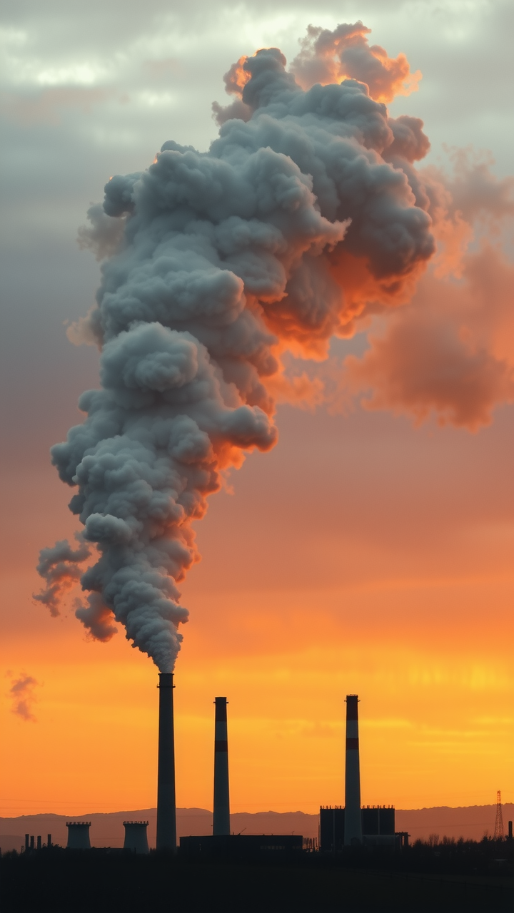
Топливо (нефть, уголь, метан).
Топливо, такое как нефть, уголь и метан, является основным источником энергии для промышленности и транспорта. При сжигании этих видов топлива выделяются вредные вещества, загрязняющие воздух. Для предотвращения загрязнения необходимо использовать более экологичные источники энергии и совершенствовать технологии сжигания.

Slide 2

Загрязнение воздуха.
Загрязнение воздуха — серьёзная проблема, вызванная выбросами вредных веществ в атмосферу. Это приводит к ухудшению качества жизни и негативно сказывается на здоровье людей и окружающей среде. Для предотвращения загрязнения воздуха необходимо использовать более экологичные виды топлива и внедрять технологии очистки выбросов.

Slide 3
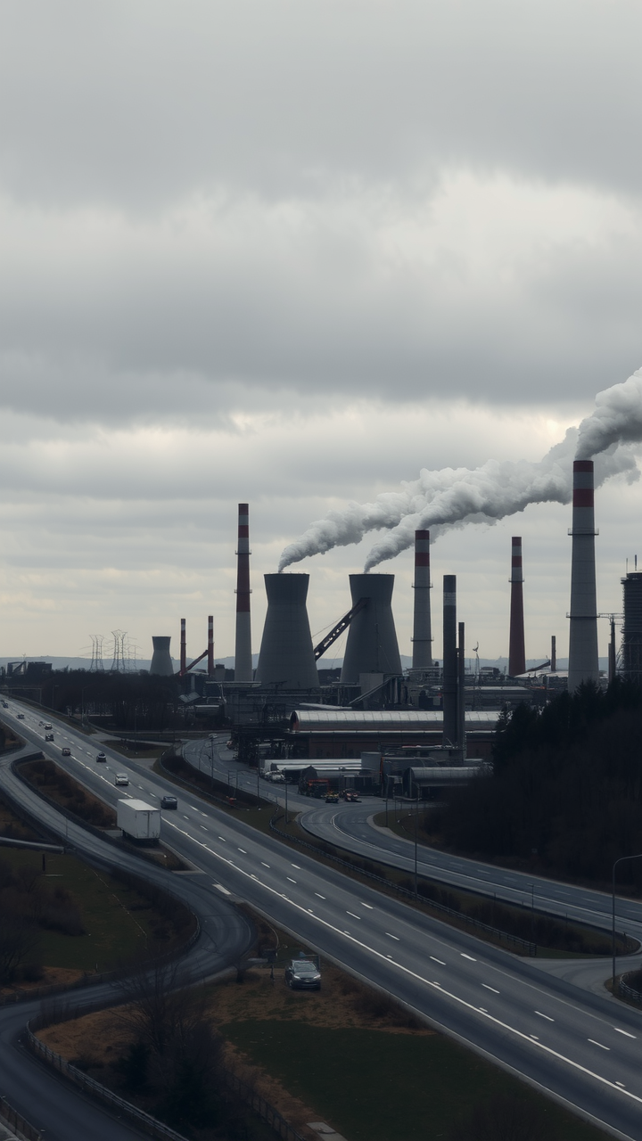

Источники загрязнения воздуха.
Основные источники загрязнения воздуха — промышленные предприятия, транспорт, тепловые электростанции. В атмосферу попадают вредные вещества, такие как углекислый газ, оксиды азота и серы, тяжёлые металлы. Эти выбросы негативно влияют на здоровье людей и окружающую среду.

Slide 4
Влияние загрязнения воздуха на здоровье и окружающую среду.
Загрязнение воздуха негативно влияет на здоровье людей, вызывая респираторные заболевания и аллергии. Оно также наносит ущерб окружающей среде, загрязняя почву и водоёмы. Для предотвращения загрязнения необходимо использовать более экологичные виды топлива и внедрять технологии очистки выбросов.

Slide 5


Нефть как источник загрязнения.
Нефть — один из основных источников загрязнения окружающей среды. При добыче и транспортировке нефти происходят утечки, которые приводят к загрязнению почвы и водоёмов. Сжигание нефти и нефтепродуктов в атмосферу выделяет вредные вещества.

Slide 6

Уголь как источник загрязнения.
Уголь — один из основных источников загрязнения воздуха. При его сжигании выделяются вредные вещества, такие как диоксид серы и углекислый газ. Эти выбросы негативно влияют на окружающую среду и здоровье людей. Для снижения загрязнения необходимо использовать более экологичные методы добычи и сжигания угля.

Slide 7

Метан и его роль в загрязнении воздуха.
Метан — один из основных парниковых газов, способствующих глобальному потеплению. Он выделяется при добыче и транспортировке угля, нефти и природного газа. Снижение выбросов метана — важный шаг в борьбе с загрязнением воздуха и изменением климата.

Slide 8
Последствия загрязнения воздуха для экосистем.
Загрязнение воздуха приводит к кислотным дождям, которые наносят вред растениям и почве. Токсичные вещества в воздухе могут вызвать заболевания у животных и людей. Загрязнённый воздух снижает биоразнообразие и нарушает естественные экосистемы.

Slide 9
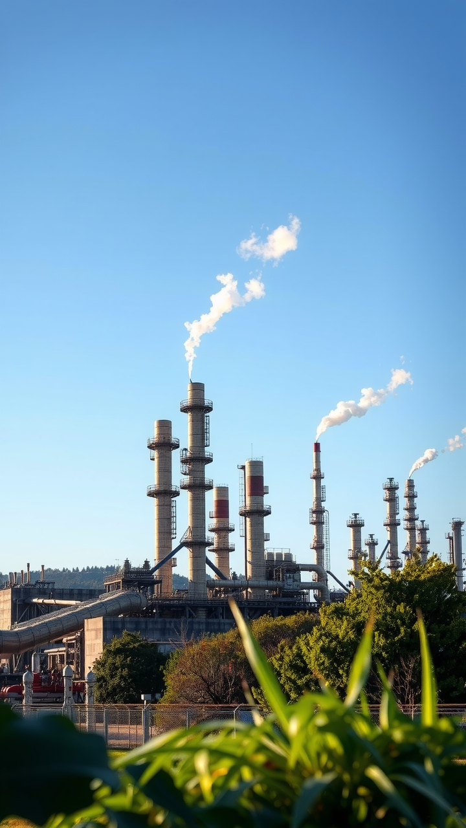
Способы снижения выбросов от нефти.
Использование современных технологий очистки выбросов. Внедрение систем фильтрации на нефтеперерабатывающих заводах. Переход на более экологичные виды топлива и методы добычи нефти.

Slide 10

Технологии очистки выбросов угольных электростанций.
Технологии очистки выбросов угольных электростанций включают электрофильтры, скрубберы и тканевые фильтры. Эти методы позволяют улавливать твёрдые частицы и снижать концентрацию вредных веществ в воздухе. Современные системы очистки повышают экологичность производства.

Slide 11
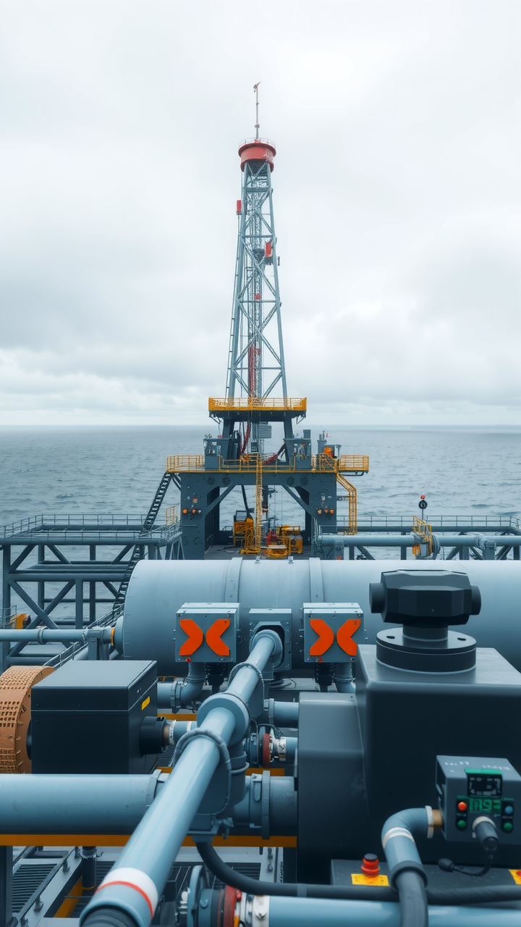
Методы сокращения выбросов метана.
Методы сокращения выбросов метана включают: * оптимизацию процессов добычи и транспортировки; * использование современных технологий и оборудования; * внедрение систем мониторинга и контроля.

Slide 12
Использование возобновляемых источников энергии.
Возобновляемые источники энергии, такие как солнечная и ветровая энергия, являются экологически чистыми альтернативами традиционным видам топлива. Они способствуют снижению выбросов вредных веществ в атмосферу и помогают бороться с загрязнением воздуха. Использование возобновляемых источников энергии — важный шаг на пути к устойчивому развитию и сохранению окружающей среды.

Slide 13
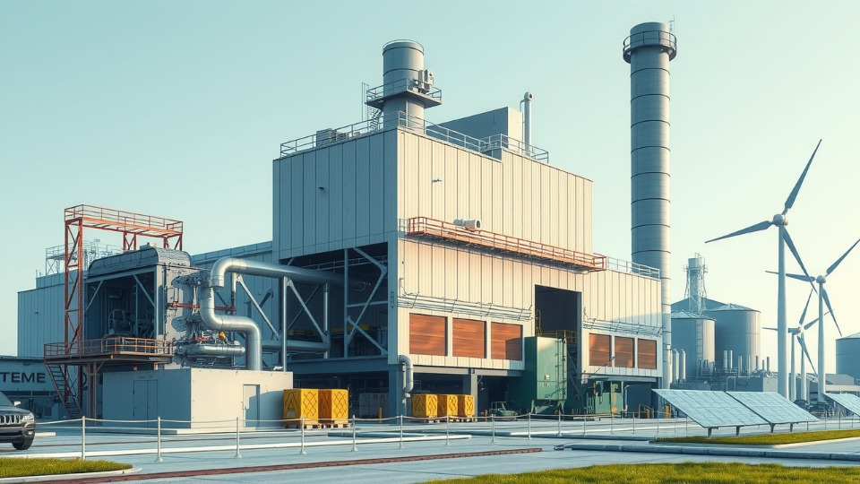

Повышение энергоэффективности.
Повышение энергоэффективности — ключевой фактор в снижении негативного воздействия на окружающую среду. Оптимизация использования топлива позволяет сократить выбросы вредных веществ в атмосферу. Внедрение энергосберегающих технологий способствует сохранению природных ресурсов.

Slide 14
Роль международного сотрудничества в борьбе с загрязнением воздуха.
Международное сотрудничество играет ключевую роль в борьбе с загрязнением воздуха. Совместные усилия стран позволяют обмениваться опытом, разрабатывать и внедрять эффективные технологии очистки воздуха. Координация действий на международном уровне способствует снижению выбросов вредных веществ и улучшению качества окружающей среды.

Slide 15
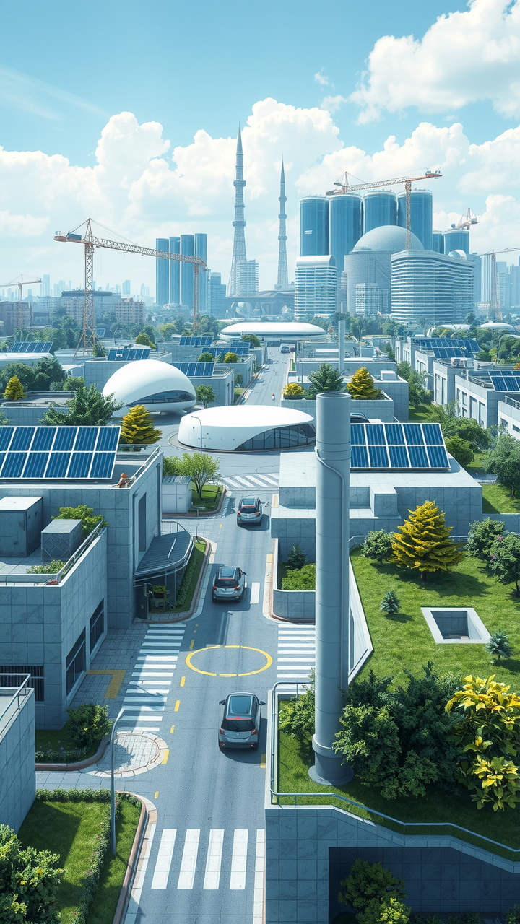
Перспективы развития экологически чистых технологий.
Экологически чистые технологии открывают новые горизонты в энергетике и транспорте. Внедрение возобновляемых источников энергии и электромобилей снизит зависимость от ископаемого топлива и уменьшит выбросы вредных веществ в атмосферу. Развитие технологий переработки отходов и улучшение систем очистки воздуха способствуют созданию более здоровой окружающей среды.

